Slide 1
2.4 Тау жыныстарының өңдеу ерекшеліктері
Тау жыныстарын игеру технологиясына келесі процестерден тұрады:
ашу жұмыстары;
бұрғылау-жару жұмыстары;
тау жыныстарын механикалық қопсыту;
бір шөмішті экскаватор, скреперлердің, бульдозерлердің, жүк тиегіштердің көмегімен жынысты алу, тиеу, тасымалдау;
ірі тас кесектерін кенжарда орналасқан тас ұсақтау қондырғыларында тас ұсақтау зауыттарына жіберу үшін дайындау.

Slide 2
Бұрғылап жару жұмыстары
Бұрғылау-жару жұмыстары – жарылыс көмегімен массивтен тау жыныстарын бөлу жұмыстары бойынша өндірістік процестердің жиынтығы.
Бұрғылап жару жұмыстары қамтамасыз етуі қажет:
жарылатын тау жынысынан қажетті өлшемді тастардың максималды санын алу;
жұмыстардың қауіпсіздігі;
жұмыстардың үнемділігі.
Кен орындарында бұрғылап жару жұмыстары жарылыс жұмыстарының жобасы және паспорты болған жағдайда, әдетте, «Взрывпром» мамандандырылған ұйымдарының мамандарымен жүргізіледі.

Slide 3
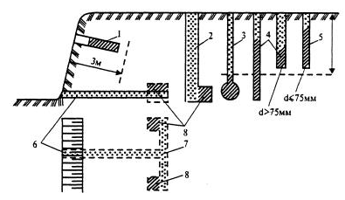
Бұрғылау жұмыстары – бұл ұңғымалар (скважина) мен теспелерді (шпур) бұрғылау бойынша жұмыстар кешені, яғни тау жыныстарына механикалық немесе физикалық әсер ету арқылы алынған цилиндрлік қазбалар.
2.4.1 – сурет – Жару қазбалары:
1 – жең (рукав); 2 – шурф; 3 – қазаңды ұңғыма (котловая скважина);
4 – ұңғымалар (скважины); 5 – шпур; 6 - зарядты камералар; 7 - рассечка;
8 - штольня

Slide 4
ВВ – сыртқы импульстің әсерінен (қыздыру, соққы, от ұшқыны) жарылуға қабілетті химиялық қосылыстар немесе механикалық қоспалар.
Бірінші жару кезінде жарылғыш заттар (ВВ) зарядын арнайы бұрғыланған скважиналар мен шпурларға орналастырады.
Ұңғыма (скважина) – диаметрі 75 мм-ден артық, тереңдігі 5 м-ден жоғары цилиндрлі пішінді тау-кен қазбасы.
Теспелер (шпурлар) – диаметрі 75 мм-ден аз, тереңдігі 5 м-ден төмен үңгімелер.
Теспелердегі немесе ұңғымалардағы жыныстың бұзылу сипаты бойынша бұрғылаудың екі әдісі ажыратылады:
механикалық;
жылу арқылы.
Жылу арқылы бұрғылау негізінен кремнийлі негіздегі жыныстарда жүргізіледі. Жыныстың бұзылуы отынның жануы кезінде пайда болатын ыстық газдардың әсерінен кварцтың біркелкі емес қызуы және құрылымының өзгеруі есебінен болады.

Slide 5
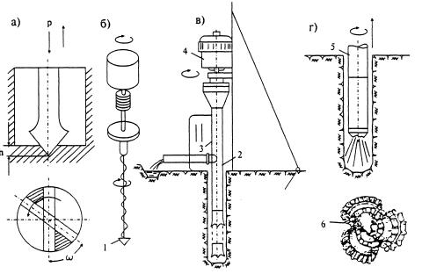
Механикалық бұрғылау әдістері: соққылы, айналмалы және соққы-айналмалы
2.4.2 – сурет – Бұрғылау тәсілдері:
а - соққылы; б-айналмалы; в-соққылы-айналмалы; г-термиялық;
1-кескіш; 2-пневмоударник; 3-штанга; 4-электр қозғалтқышы;
5-реактивті жанарғы; 6-шарошка

Slide 6
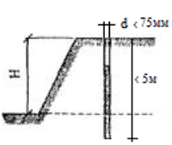
Шамаға жеткізбей бұрғылау (недобур) мәні жарылатын жыныстың физико-механикалық қасиеттеріне, заряд диаметріне, жарғыш заттар (ВВ) қуатына байланысты және
lн = (3...12)dзар (dзар – заряд диаметрі). Шамаға жеткізбей бұрғылау, бұзылатын қатты қыртыс астында бос жұмсақ жыныстар болған жағдайда, жеңіл бұзылатын жұмсақ жыныстарда рұқсат етіледі.
Асыра бұрғылау (перебур) – баспалдақ табанынан төмен бұрғыланған скважина немесе шпур бөлігі. Асырып бұрғылау скважинаның төменгі бөлігінде жарылыс әсерін күшейту үшін қолданады. Асырып бұрғылау шамасы жыныстың мықтылығына байланысты 9 - 15 dзар.
Карьерлерде бұрғылап жару жұмыстарының технологиясы негізгі екі талапты қанағаттандыруы қажет:
Жарылғыш заттар шығыны мен скважиналар немесе шпурлар ұзындықтары жарылатын жыныс көлемі бірлігіне минимальды болуы керек;
Шығатын ірі кесек тастар санының аз болуы.

Slide 7
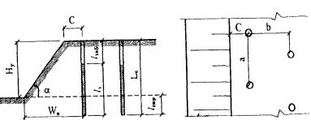
Скважиналарды орналастыру
2.4.4 – сурет – Скважиналық зарядты құрылым
Ну – баспалдақ биіктігі; α – баспалдақ құламасының бұрышы; с – бірінші қатардағы заряд скважинасының ортасынан баспалдақтың үстіңгі жиегіне дейінгі қашықтық; Wn – баспалдақ табанымен алынған есептік кедергі сызығы шамасы; lзаб – скважина тығының ұзындығы; lз – заряд ұзындығы; Lc – скважина ұзындығы; lnep – асырып бұрғылау шамасы; b – скважиналар қатарлары арақашықтығы; а – қатардағы скважиналар арақашықтығы.

Slide 8
Аз қарсылық көрсету сызығы W (линия наименьшего сопротивление ЛНС) – заряд центрінен ашық бетке дейінгі ең аз қашықтық.
ЖЗ зарядтарын скважинаның төменгі бөлігіне орналастырады. Скважинаның жоғарғы бөлігін, оның тереңдігінің 2/3 – 3/4 бөлігін құммен, топырақпен немесе басқа да қолда бар материалдармен толтырады. Бұл толтыруларды тығын (забойка) деп атайды.
Скважина қатарлары арасындағы арақашықтық b (м) есептелетін формула:
b = P·(Hy + Hпер – l₃)·a·q·Hy,
мұнда P – скважина сыйымдылығы, кг/м; Hy – үңгібеттегі баспалдақ биіктігі, м; Hпер – асыра бұрғылау тереңдігі, м; l₃ – заряд салынған қабат қалыңдығы, м; a – қатардағы скважина арақашықтығы, м; q – 1 м3 жынысқа жарғыш заттың меншікті шығыны, кг/м³.
Қатардағы скважина арақашықтығы (м)
а = (0,75 – 1,0) W,
мұнда W – есептік кедергі сызығы, м.

Slide 9
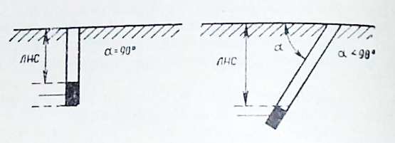
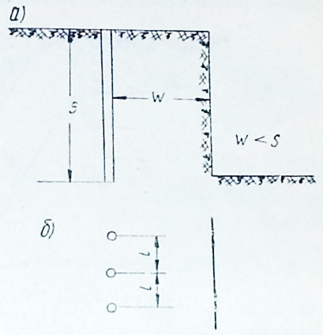
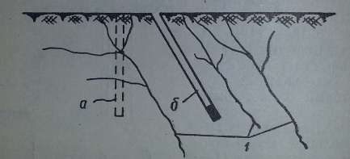
Ашық бетке байланысты скважиналарды орналастыру

Slide 10
Аз қарсылық көрсету сызығы (ЛНС) W_{п} тығын тереңдігінен аз болуы керек:
W_{п} < l_{заб} (1)
Скважина немесе шпурдың толық тереңдігі L_{c} ≈ 1,5W_{п} ÷ 2,5W_{п}
Скважина қолданғанда бір уақытта бір немесе бірнеше қатарда орналасқан бірнеше скважинада жару жұмыстарын жүргізуге болады.
Скважиналық тәсілде заряд шамасын анықтайтын формула:
Q = q·a·Wn·Ну, (1)
мұнда q – аммониттің есептік меншікті шығыны, кг/м³;
а – қатардағы скважиналар арақашықтығы (1... 1,2) W_{n} ;
Wn – баспалдақ табанымен алынған есептік кедергі сызығы, (0,5...0,8)Ну;
Ну – баспалдақ биіктігі, м.

Slide 11

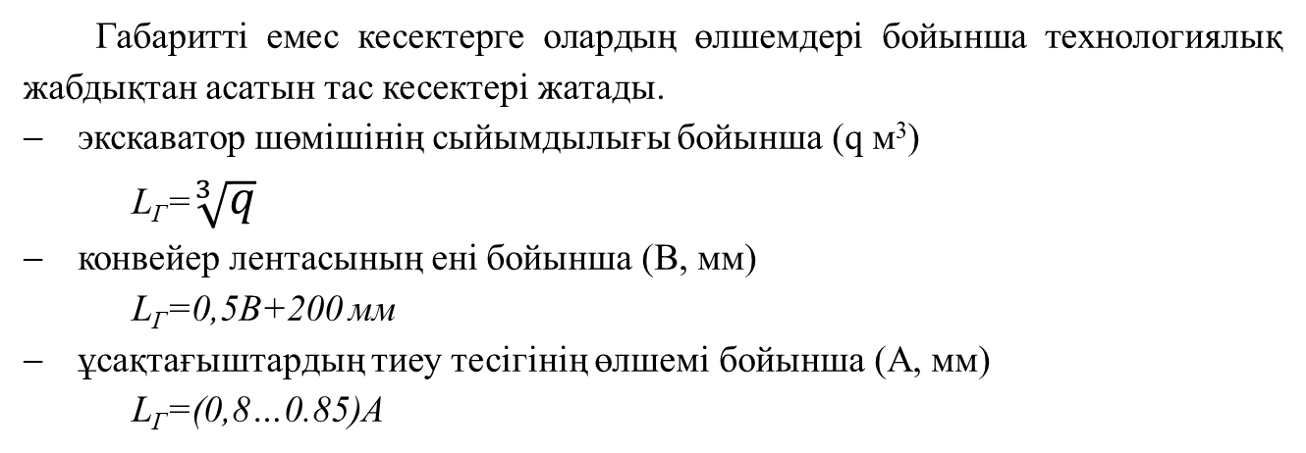
ҚАЙТАЛАП (ЕКІНШІ РЕТ) ҰСАҚТАУ
Габаритті емес кесектерге олардың өлшемдері бойынша технологиялық жабдықтан асатын тас кесектері жатады.
экскаватор шөмішінің сыйымдылығы бойынша (q м³)
L_{Г}=$\sqrt[3]{q}$
конвейер лентасының ені бойынша (B, мм)
L_{Г}=0,5В+200 мм
ұсақтағыштардың тиеу тесігінің өлшемі бойынша (А, мм)
L_{Г}=(0,8…0.85)А
Экскаваторлардың есептік саны мынадай формула бойынша қабылданады:
мұндағы П – ауысымда карьердің шикізат шығару бойынша орташа календарлық жұмыс өнімділігі;
Кн – тиеуге көлік берудің біркелкі еместігін көрсететін коэффициент, 1,1-ге тең
П_{Э} – экскаватордың жұмыс өнімділігі
Кu – экскаваторды пайдалану коэффициенті

Slide 12
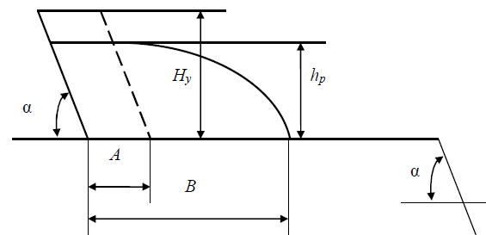
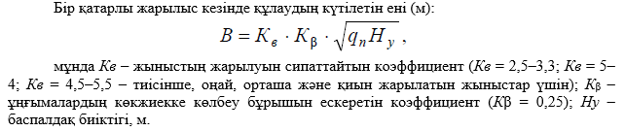
Тау жыныстарын алу және тиеу
2.5.1 – сурет – Жарылыспен қопсытылған жыныстың құлау схемасы мен параметрлері:
Hу – баспалдақ биіктігі; hp – құлаған тас биіктігі; α – баспалдақ бұрышы; А – бұрғылап ену тереңдігі; В – жарылған жыныстың құлау ені

Slide 13
2-тарауға бақылау сұрақтары
1. Карьер дегеніміз не??
2. Карьерлердің жіктелуі қандай?
3. Кен орындарының қорлар санаттары бойынша жіктелуі қандай?
4. "Кен орындарын іздеу"ұғымына не кіреді?
5. "Кен орнын алдын ала барлау"ұғымына не кіреді?
6. "Кен орнын егжей-тегжейлі барлау"ұғымына не кіреді?
7. Тас материалдарының қоры қалай анықталады?
8. Кен орнын игерудің технологиялық процесі қандай жұмыстардан тұрады?
9. Ашу жұмыстары қалай орындалады?
10. Бұрғылау-жару жұмыстары қалай орындалады?
11. Тау жыныстарын қазу кезінде қандай жарылғыш заттар қолданылады?
12. Жарылғыш заттардың қауіптілік дәрежесі бойынша жіктелуі қандай?
13. Бұрғылау-жару жұмыстарын жүргізу кезіндегі қауіпсіздік техникасы.
14. Ұңғымалар қатарының арасындағы қашықтық қалай анықталады?
15. Ұңғымалар арасындағы қашықтық қалай анықталады?
16. ЖЗ зарядының шамасын қалай анықтауға болады?
17. Құм және малтатас-құм қоспалары кен орындары қандай жолдармен жасалады?

